Slide 1
Педагогическая мастерская как ресурс формирования инновационной культуры учителя
Cалахова Э.М., заместитель директора по учебной работе
МБОУ «Гимназия № 90» Советского района г.Казани

Slide 2
Что такое педагогическая мастерская ?
ЭТО ТАКАЯ ФОРМА ОБУЧЕНИЯ, КОТОРАЯ СОЗДАЕТ УСЛОВИЯ ДЛЯ ВОСХОЖДЕНИЯ КАЖДОГО УЧАСТНИКА К НОВОМУ ЗНАНИЮ, ОПЫТУ, ПУТЕМ САМОСТОЯТЕЛЬНОГО ИЛИ КОЛЛЕКТИВНОГО ОТКРЫТИЯ.

Slide 3
Основа открытия – творческая деятельность участника :
1. Творческий
процесс
2. Творческий
продукт
3. Осознание его
закономерностей
4. Соотнесение полученного с
достижениями культуры
5. Коррекция своей
деятельности
6. Новый продукт

Slide 4
ПЕДАГОГИЧЕСКАЯ МАСТЕРСКАЯ
ТВОРЧЕСКАЯ ЛАБОРАТОРИЯ
КЛУБ ПЕДАГОГИЧЕСКИХ ИДЕЙ
ФОРМАТ «МАСТЕР КЛАСС»
АВТОРСКИЕ КУРСЫ
МЕТОДИЧЕСКИЙ КАБИНЕТ

Slide 5
Педагогическая мастерская –
Свободная деятельность участника (имитирует метод проб и ошибок)
Реализация идеи диалога (обмен знаниями, мнениями, творческими находками)
Процесс постижения истины и создание творческого продукта ( реальное знание и умение)
Процесс содружества и сотворчества (индивидуальная, групповая деятельность)

Slide 6
Педагогическая мастерская способствует тому, что каждый педагог может самореализоваться как личность, и решается задача повышения эффективности профессиональной деятельности за счет всестороннего развития и разумного применения творческих сил человека, повышения уровня его квалификации, компетентности, ответственности, инициативы.

Slide 7
Положение о педагогической лаборатории
Цель: выявление, разработка и апробация условий эффективного управления инновациями в области образования, презентация и распространение результатов.

Slide 8
Задачи:
Разработка проектно-программной документации по введению инновации (эксперимента).
Выявление эффективности управления инновациями через проведение мониторинговых мероприятий (мониторинг ресурсов, продуктов, результатов, эффективности).
Формулировка выводов по направлению деятельности Педагогической лаборатории, обобщение результатов и выработка рекомендаций.
Определение формата и механизмов представления промежуточных и итоговых результатов.
Развитие интерактивных форм распространения опыта по внедрению инноваций, в целях повышения квалификации педагогических кадров .

Slide 9
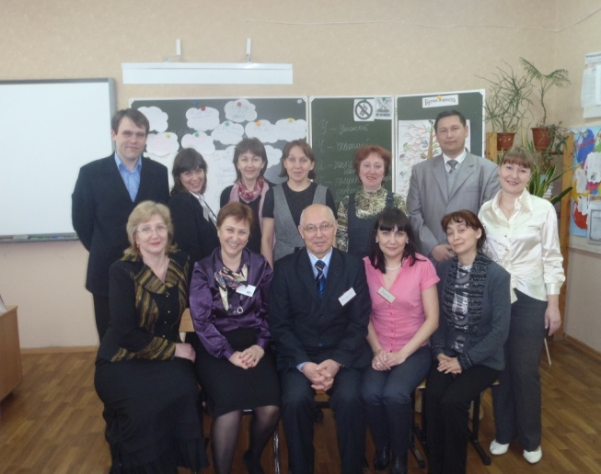
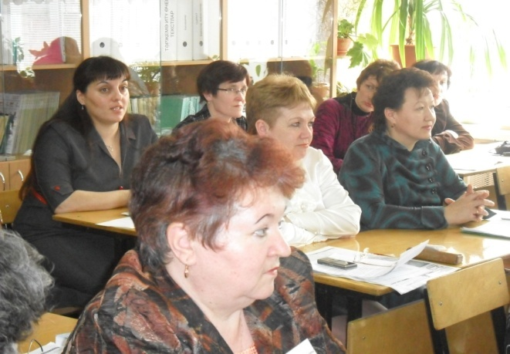
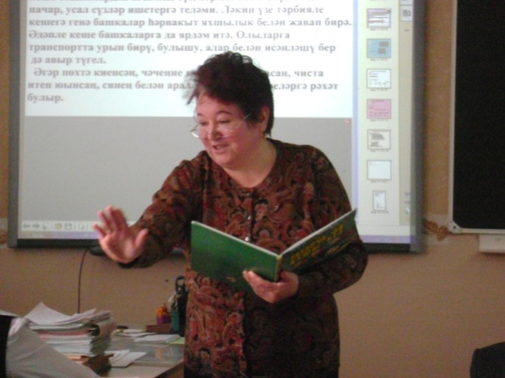
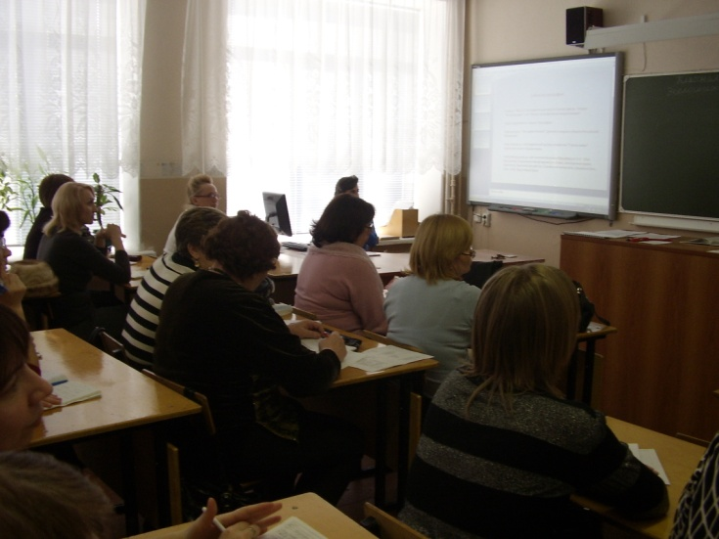
Педагогические мастерские гимназии
Стажировка слушателей курсов п/кв. учителей истории
Заседание клуба педагогических идей “Вдохновение”
Мир профессионального творчества Халиуллиной Я.Г.
Обобщение передового инновационного опыта учителей.

Slide 10
Сформированные качества личности педагога
Инновационная культура
Знание предмета
Культура общения
Оценка самооценки
Культура взаимоотношений
Сотрудничество в группе

Slide 11
Инновационная культура педагогов гуманитарного цикла гимназии

Slide 12
Желаем творческих
успехов в работе!

